Slide 1
TEMA 2
DEMOCRACIA REPRESENTATIVA Y MEDIOS DE COMUNICACIÓN
RAMÓN A. FEENSTRA MARZO, 2023

Slide 2
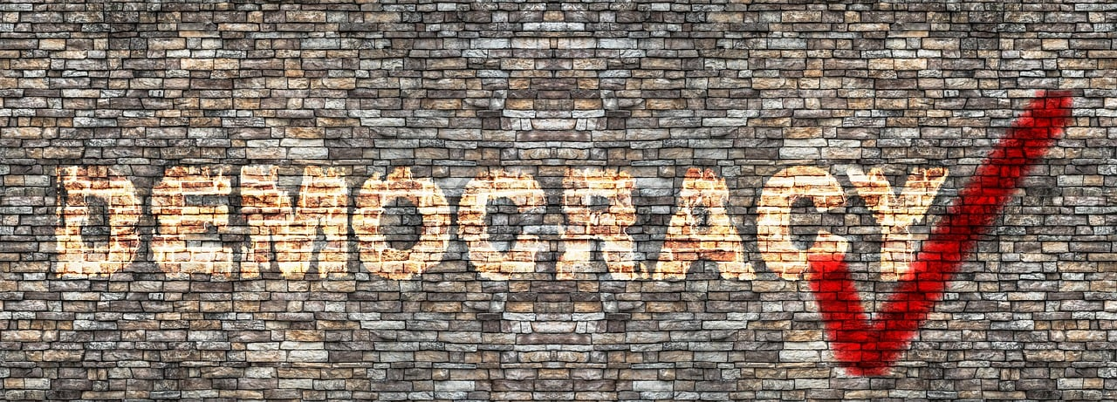
RECORDATORIO
LA DEMOCRACIA SE SUSTENTA SOBRE LA NOCIÓN DE QUE EL PUEBLO CONSTITUYE LA FUENTE LEGÍTIMA DEL PODER POLÍTICO-
¿CÓMO SE PONE EN PRÁCTICA ESTE IDEAL?

Slide 3
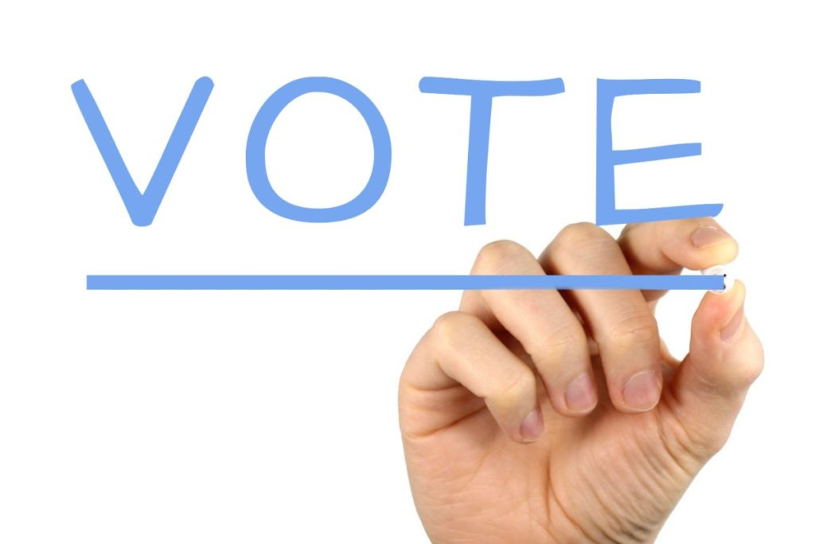
DEMOCRACIA REPRESENTATIVA
ELECCIONES LIBRES Y JUSTAS
FORMA DE GOBIERNO DONDE CIUDADANÍA ELIGE A SUS REPRESENTANTES.
EL VOTO COMO FORMA DE EXPRESIÓN POLÍTICA.
OBJETIVO: ESCOGER A “LOS MEJORES”

Slide 4
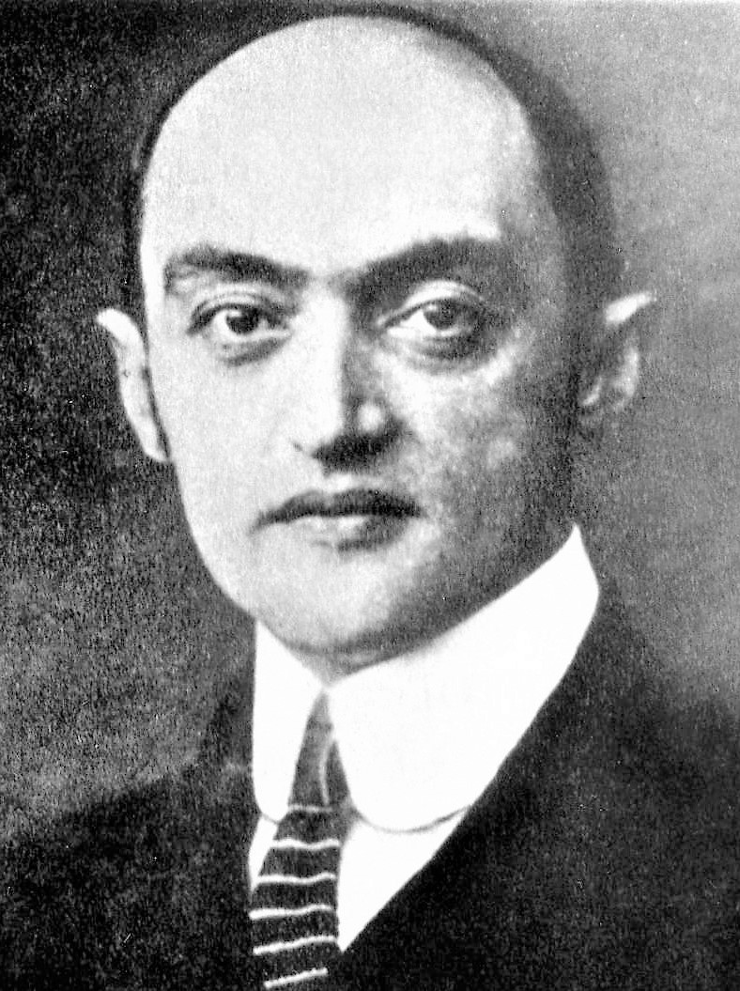
DEMOCRACIA REPRESENTATIVA COMO DEMOCRACIA MÍNIMA
J. SCHUMPETER PUBLICA EN 1942 CAPITALISMO, SOCIALISMO Y DEMOCRACIA

Slide 5
DEMOCRACIA Y MEDIOS DE COMUNICACIÓN
NO SOLO LA DEFINICIÓN DE PARTICIPACIÓN POLÍTICA ES RELEVANTE. TAMBIÉN LA FORMA DE COMPARTIR INFORMACIÓN.
FORMACIÓN DE OPINIÓN PÚBLICA.
CONTROL DEL PODER.

Slide 6
http://dx.doi.org/10.6035/DNT.2023.5
Aquest document s'ha creat en el marc del projecte HYPERLINK "https://cent.uji.es/pub/prodigital/"ProDigital i es publica amb una llicència HYPERLINK "https://creativecommons.org/licenses/by-nc-sa/4.0/deed.ca"Reconeixement-NoComercial-CompartirIgual 4.0 Internacional de Creative Commons (CC BY-NC-SA 4.0).

Slide 7
Ramón A. Feenstra
feenstra@uji.es

